Slide 1
Notes:
스파르타 코딩 클럽 node.js 6기 5조 풋살 온라인 프로젝트 발표하겠습니다. 저는 발표를 맡은 임동혁입니다.

Slide 2
기획 개요
프로젝트 설계
API 명세서
Entity Relationship Diagram (ERD)
Wire Frame
게임 구동
시연
Trouble Shooting
Notes:
기획 개요, 프로젝트 설계, 시연, 트러블 슈팅 순으로 설명 드리겠습니다.

Slide 3
1. 기획 개요 1-1. 기획 개요
Futsal Manager
확률을 기반으로한 풋살 시뮬레이터
기획 특징
WebClient를 통해 플레이 가능
거리 기반 확률 : 선수들 간의 거리, 골대 거리를 기반으로 확률이 결정됨
뽑기로 선수 획득
Notes:
저희는 확룰 기반의 풋살 시뮬레이터를 기획했습니다.
웹 브라우저를 통해 플레이 가능하게 했습니다.
게임은 객체들간의 거리를 기반으로 작동합니다. 선수간 거리, 골대와의 거리 등 거리에 따른 확률을 기반으로 풋살을 시뮬레이션해 승패를 가립니다.
뽑기를 통해서 게임에 사용할 선수를 획득해 게임에 참여할 수 있도록 했습니다.

Slide 4
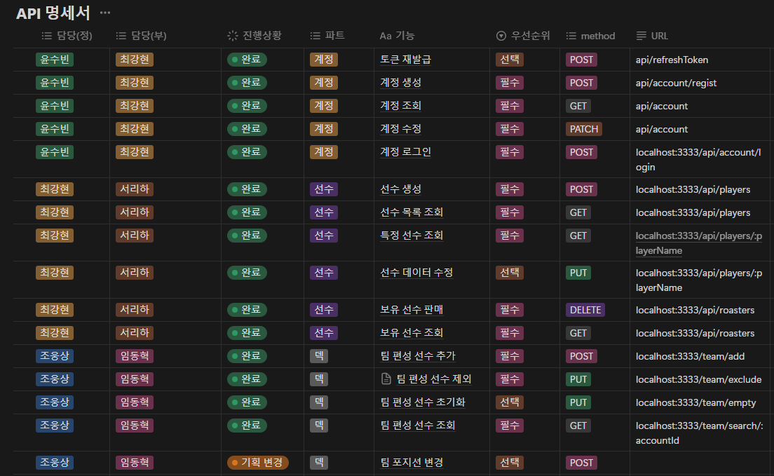
2. 프로젝트 설계 2-1. API 명세서
API 명세서 노션 링크
Notes:
프로젝트 설계 과정을 설명드리겠습니다.
다음 저희 프로젝트의 API명세서 입니다.
저희는 30개의 API를 제작하였습니다. 계정, 선수, 명단, 매칭, 상점 다섯가지 분야로 눠 각자 담당해 처리했습니다.

Slide 5
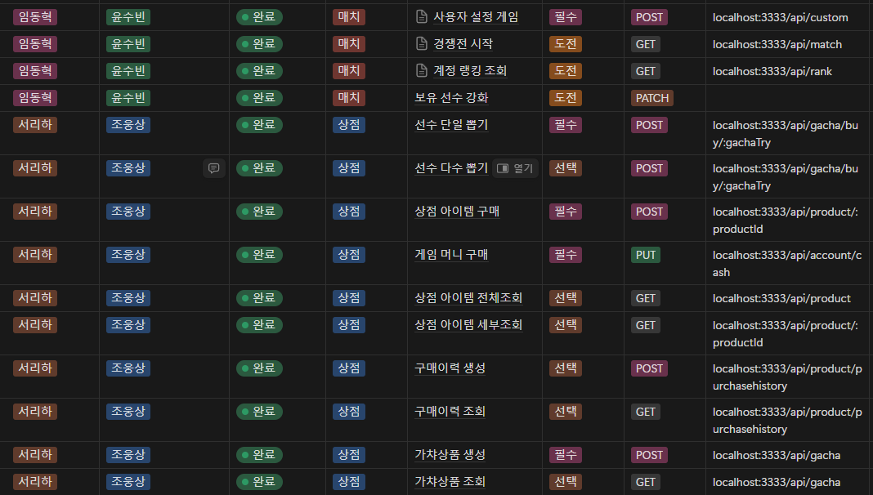
2. 프로젝트 설계 2-1. API 명세서
API 명세서 노션 링크

Slide 6
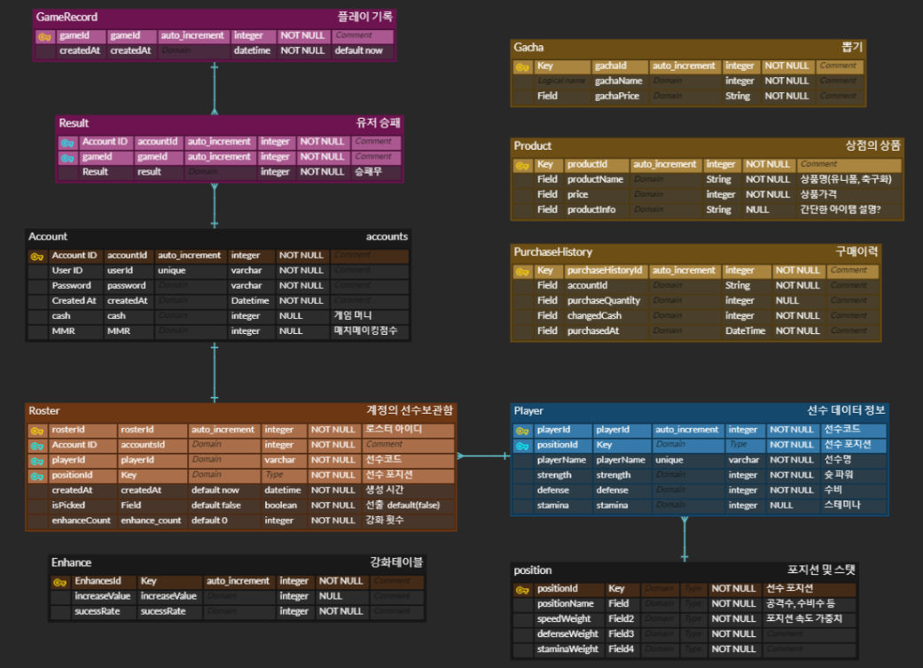
2. 프로젝트 설계 2-2. Entity Relation Diagram (ERD)
ERD Cloud 사용
Notes:
ERD 클라우드로 ERD를 작성하였고 저희 데이터 베이스는 다음과 같이 구성하였습니다.

Slide 7
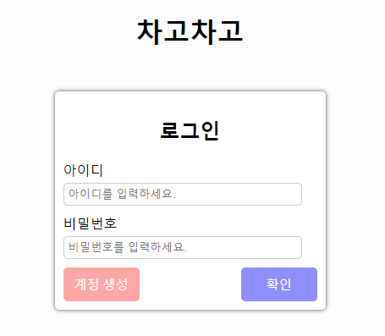
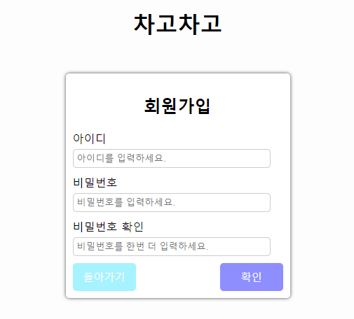
2. 프로젝트 설계 2-3. Wire Frame
경로 -> (domain)/
계정 생성 혹은 확인 버튼으로 로그인을 할 수 있습니다.
경로 -> (domain)/join
로그인 화면으로 돌아가거나 확인 버튼으로 계정 생성이 가능합니다.
Notes:
wire frame 구성 입니다. 처음 등장하는 화면은 계정 생성 및 로그인 할 수 있는 창입니다.

Slide 8
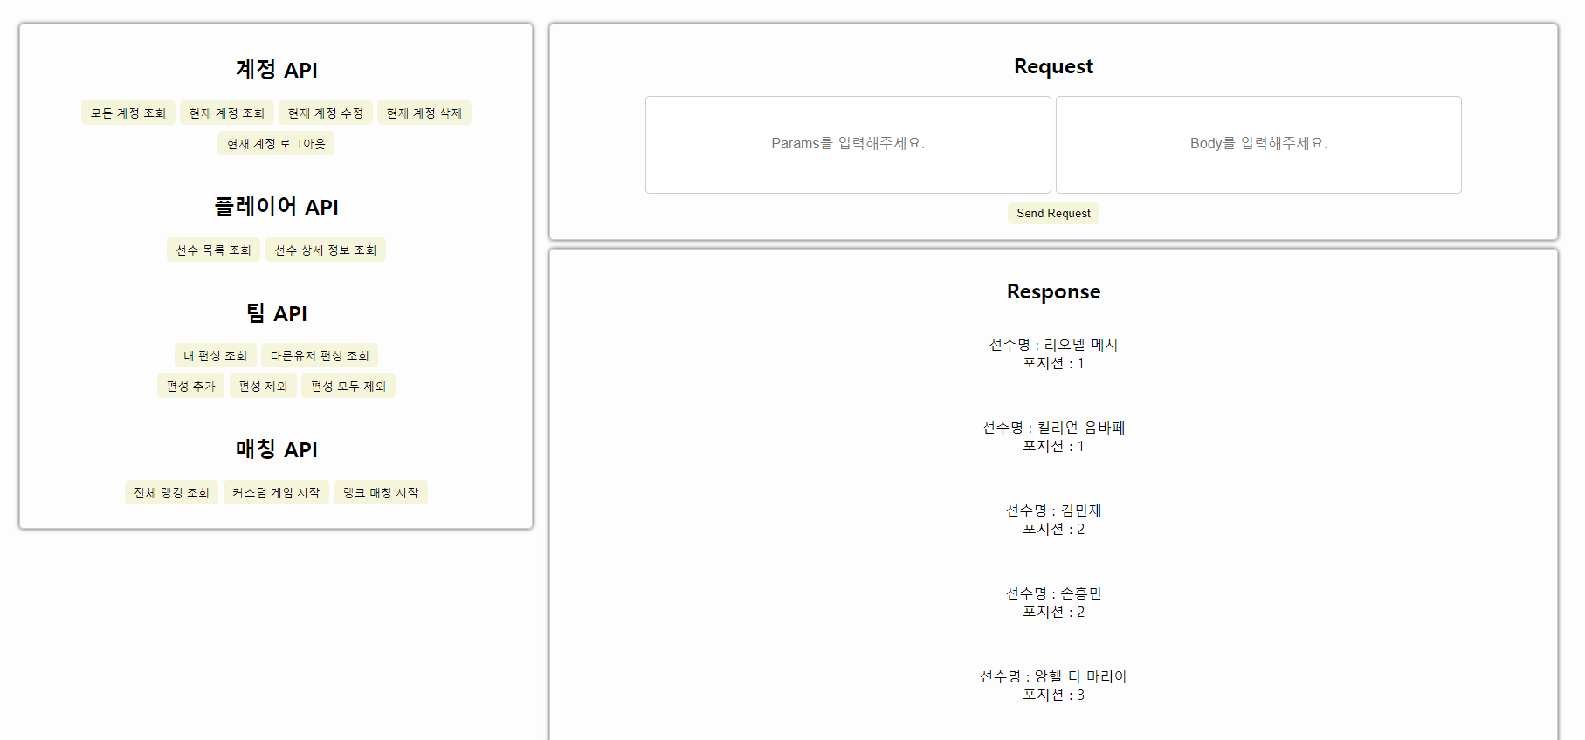
2. 프로젝트 설계 2-2. Wire Frame
경로 -> (domain)/category
요청할 때 필요한 param과 body를 작성하는 공간입니다.
응답한 결과가 출력되는 공간입니다.
각 API의 응답에 따라 정제하여 출력할 수 있습니다.
게임 시작 시, 게임과 게임 상황이 출력됩니다.
API 요청 카테고리 목록입니다.
각 API 버튼을 눌러 우측에 Send Request 버튼을 생성합니다.
Send Request 버튼의 ID를 각 API 버튼 ID를 가져와 고유아이디를 붙여줍니다.
Notes:
로그인 성공시 API를 작동시킬 수 있는 버튼과 API에 필요한 리퀘스트 입력박스, 응답 박스로 이뤄져있습니다.

Slide 9
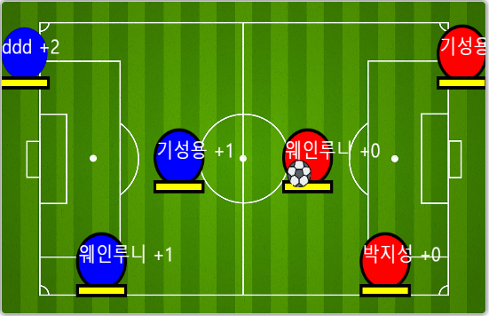
2. 프로젝트 설계 2-4. 게임 구동
참여 유저 선수 정보를 획득
선후공 선택 (코인토스)
선공 팀의 최전방 선수에게 공 지급
[드리블, 패스, 슛] 3가지 선택지 중 가장 확률이 높은 행동을 선택.
드리블 : 상대 수비수 거리에 반비례해 확률이 달라짐.
패스 : 동료 거리에 반비례해 확률이 달라짐.
슛 : 골대 거리에 따라 반비례해 확률이 달라짐.
수비 : 상대 공격수 거리에 반비례해 확률이 달라짐.
선택된 행동 성공을 판정.
판정 결과를 적용. [수비 성공, 실책, 득점 실패] >> 스태미나 소모, 공 소유권 이동
골 수로 승패를 판정하고 승리시 MMR을 획득.
Notes:
게임 로직을 설명드리겠습니다.
저희 게임은 풋살 시뮬레이터 게임입니다.
캐릭터의 스테이터스와 각 선수 간의 거리에 비례해 행동 성공 확률이 계산되는 것이 특징입니다.
[[ppt 내용을 통해 (행동)에 대해 마저 설명.]]

Slide 10
3. 구동 3-1. 시연
서비스 주소 : http://soobin.store:3333/
시연 영상 링크 :

Slide 11
4. Trouble Shooting 4-1. Access Token & Refresh Token
로그인
자세한 로그인 절차 및 코드는 아래 링크 참고
로그인 인증 절차
Client
Application
Login API
로그인 요청
토큰 검증 요청
Token
Storage
토큰 확인
만료 시, 재발급
쿠키 갱신 및 발급 / 액세스 토큰 발급
Notes:
저희 프로젝트 진행 중 발생한 트러블 슈팅들을 소개하겠습니다.
유저 인증 절차에서 보안을 강화하기 위해 access token 과 refresh token을 활용했습니다.
login API를 통해 토큰을 발급 받도록 구성하였습니다.
쿠키를 사용하는 이유는 XSS / CSRF 공격에 당할 수 있지만 리프레시 토큰은 토큰값으로 인증을 해주는 미들웨어는 없습니다.
즉, 액세스토큰을 재발급해주는 용도로만 사용되기 때문에 쿠키에 저장해도 무방하다 라고 판단해서 쿠키로 전달하도록 구현했습니다.

Slide 12
4. Trouble Shooting 4-1. Access Token & Refresh Token
API 요청
자세한 API 요청 절차 및 코드는 아래 링크 참고
API 요청 인증 절차
Client
Application
Refresh
API
API 요청
인증 필요
확인
액세스 검증 요청
액세스 토큰 재발급 혹은 만료로 강제 로그아웃
기존 API 요청으로 다시 요청
API
Server
API 요청에 따른 응답
Notes:
로그인 Request 가 들어오면 서버는 유효한 사용자인지 인증을 거칩니다.
사용자 인증을 마치고 리프레시 토큰이 서버에 저장된 tokenStorage 에서 유효한지 검증을 합니다.
액세스 토큰을 발급해주고 헤더로 전달합니다. (현재 json응답)
전달한 액세스 토큰은 브라우저에서 로그인 이후 접속한 페이지에서 메모리에 저장되도록 하였습니다.

Slide 13
4. Trouble Shooting 4-1. Access Token & Refresh Token
문제점
Access Token는 탈취 위험이 있어 보안이 미흡함.
액세스 토큰과 리프레시 토큰의 저장 위치와 전달 방법에 대해 고민.
Refresh Token이 유효하지 않을 때 접근을 거부하지 못하는 문제.
다른 브라우저로 이동해도 토큰이 유지되도록 고민함.
DB와 유저 쿠키 Refresh Token의 만료 기한이 일치하지 않는 문제.
해결 방안
XSS / CSRF 공격에 대응하여 최대한 Access Token의 생명주기를 짧게 함.
Refresh Token은 Access Token을 재발급하는 용도로만 사용하여 탈취 리스크를 제거. => Access Token은 메모리, Refresh Token은 쿠키로 발급.
=> 인증이 필요하면 액세스 토큰을 헤더로 전달하고 쿠키를 보내는 방향 채택.
다른 브라우저 이동 전 로컬스토리지에 저장하고 이동 완료 후 메모리에 다시 저장 후 로컬 스토리지를 비워 브라우저 이동에 대응함.
쿠키는 토큰 DB에 저장된 Refresh Token의 만료기한(exp)을 가져와서 현재 시간으로 계산하는 과정으로 만료를 확인.
Notes:
앞선 내용대로 구성한 이유는 다음과 같습니다.

Slide 14
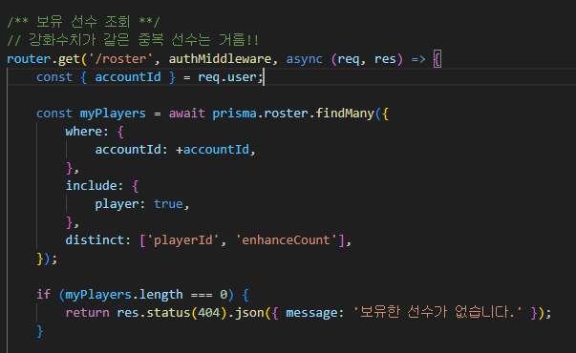
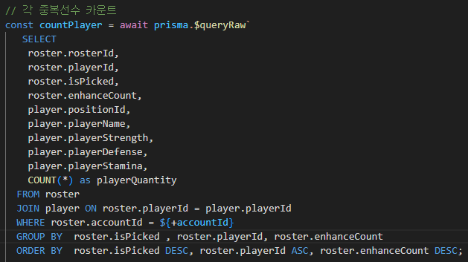
4. Trouble Shooting 4-2. 선수 호출 API
호출 빈도 높은 API 개선 문제
보유한 선수 전체를 조회하는 API는 테이블 데이터가 많아 응답 속도 저하를 우려해 성능적으로 개선할 수 있는 방안에 대해 고민함.
prisma를 사용할 경우 값을 호출한 뒤 처리가 한번 더 필요했던 중복 선수 확인 코드를 개선함.
해결 방법
해당 코드를 RawQuery로 작성하여 쿼리 연산으로 한번에 처리되도록 함.
player 테이블과 roster 테이블을 조인해 중복선수를 그룹핑해 중복 선수를 카운트한다.
개선 전
개선 후
Notes:
Roster 테이블에서 소유 선수를 조회하는 API는 테이블의 데이터의 양도 가장 많기 때문에 로우쿼리를 사용해서 원하는 데이터를 한번에 찾아오도록 개선했습니다.

Slide 15
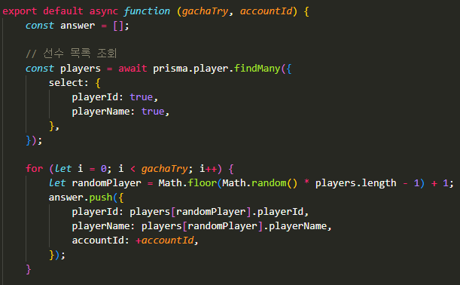
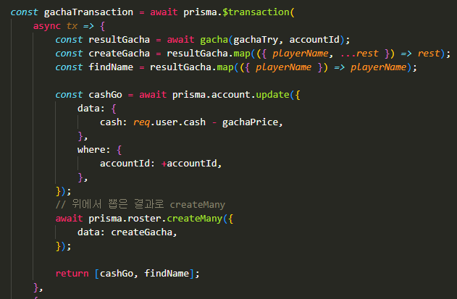
4. Trouble Shooting 4-2. 게임 기록 테이블 구성
가챠 로직 구현 문제
create를 통해 뽑기 등장 목록을 등록하고 랜덤하게 뽑는 기능 구현에 어려움 있었음.
create를 for문을 통해 동작시키고 있어 DB 부하의 위험이 있었음.
해결 방법
선수 DB에서 인덱스번호를 랜덤추출로 부여 로직 적용
createMany를 사용해서 로직을 개선함.
Notes:
램덤 뽑기 기능 구현에 어려움이 있었습니다. …적용해 구현하고.
DB 부하 우려가 있던 코드를 createMany를 사용해 개선했습니다.

Slide 16
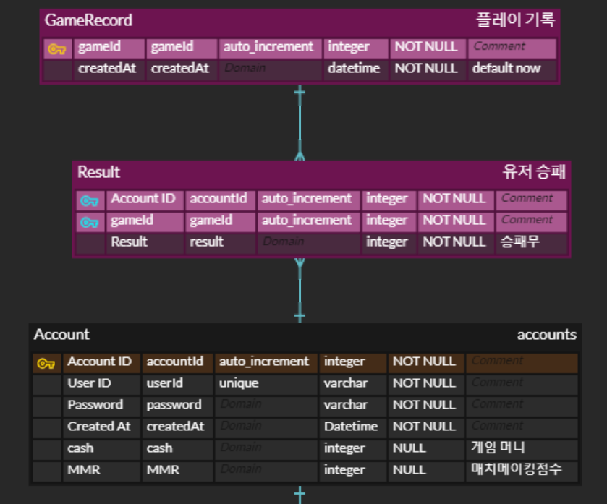
4. Trouble Shooting 4-3. 게임 기록 테이블 구성
게임 기록 테이블 구성 문제
게임 기록 테이블에 참가한 유저들과 승패 결과를 기록하고자 함.
게임 기록 테이블에 AccountId 라는 고유키가 여러번 들어갈 수 있게 하는 방법을 고민함.
해결 방법 GameRecord 테이블과 Account 테이블 사이에 결과를 저장하는 테이블을 두는 것으로 1:N:M:1 형태를 구성함.
Notes:
처음 DB 스키마를 어떻게 짜는가가 많은 영향을 미쳤다.
소감. 처음 스키마, 기능을 어떻게 설계하는지에 따라서 구현 퀄리티가 좌우됨을 많이 느꼈습니다. 초기 기획 및 설계 단계에 공을 많이 들여함을 느꼈습니다. 이번에 프론트엔드도 구성하면서 백엔드와 어떻게 데이터를 소통하는지 경험할 수 있었습니다.

